Slide 1


Анимации с CSS с използване на трансформации
Стефани Николова
СИ, 2-ра група, 61945

Slide 2
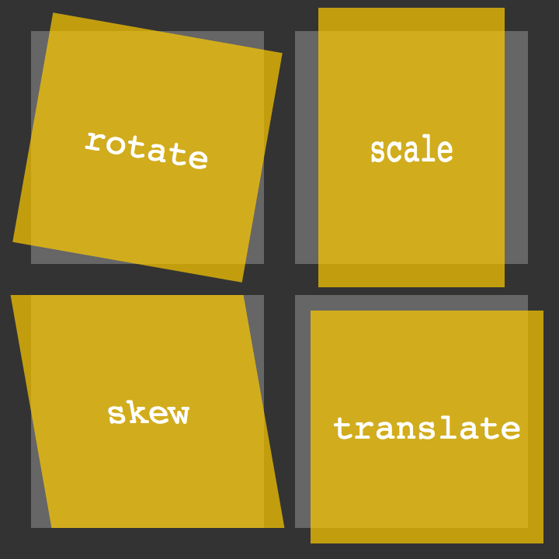
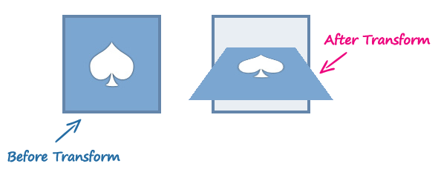
Въведение в CSS трансформациите
*Transform
- translate
- rotate
- scale

Slide 3

Анимиране на трансформациите
*Transition
.example { transition: [transition-property] [transition-duration] [transition-timing-function] [transition-delay]; }

Slide 4

Множество трансформации върху един елемент

Slide 5
Анимациите в действие

Slide 6
Множество времеви функции

Slide 7

Hovering

Slide 8

Контролиране на анимациите

Slide 9


